Slide 1
소프트웨어프로젝트 1주차 주간보고서
컴퓨터SW 18017103 황제현

Slide 2
목차
1. 이번주차 진행내용
2. 진행상황

Slide 3
1. 이번주차 진행내용
프로그램의 각 단계를 어떻게 구성할지 구상.
사용할 라이브러리 및 변수 타입 결정
프로그램 도입부 및 테스트 코드 작성

Slide 4
2. 진행상황
프로그램을 암호화 기능과 복호화 기능으로 나누어 따로 작성하기로 하였다.
암호화
프로그램
데이터
입력
암호문
복호화
프로그램
암호문
원본
데이터

Slide 5




2. 진행상황
변환된 유니코드를 연산할 진법을 2진법~9진법 중 무작위로 선택할 것이므로 random 라이브러리를 import하여 사용할 예정임.
프로그램 작동환경의 인코딩 방식을 확인하기위해 sys 라이브러리를 import하여 사용할 예정.

Slide 6
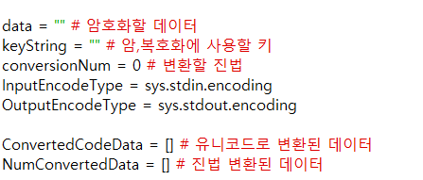
2. 진행상황
프로그램에서 사용할 변수명과 타입을 대략적으로 결정하였음.
문자별로 다루기 쉽도록 변환 결과를 리스트에 저장하도록 설계하였음.
변수명을 의미 있으면서 가독성 있게 짓는 것이 어려웠음. 추후에 더 좋게 변경할 예정.

Slide 7
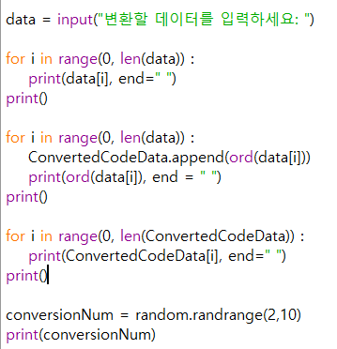
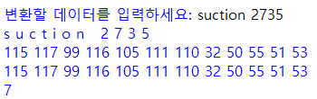
2. 진행상황
프로그램 도입부를 작성하고, 데이터가 잘 변환되는지 중간에 print문을 추가하여 테스트 해보았음.
출력 결과
테스트 코드

